Slide 1

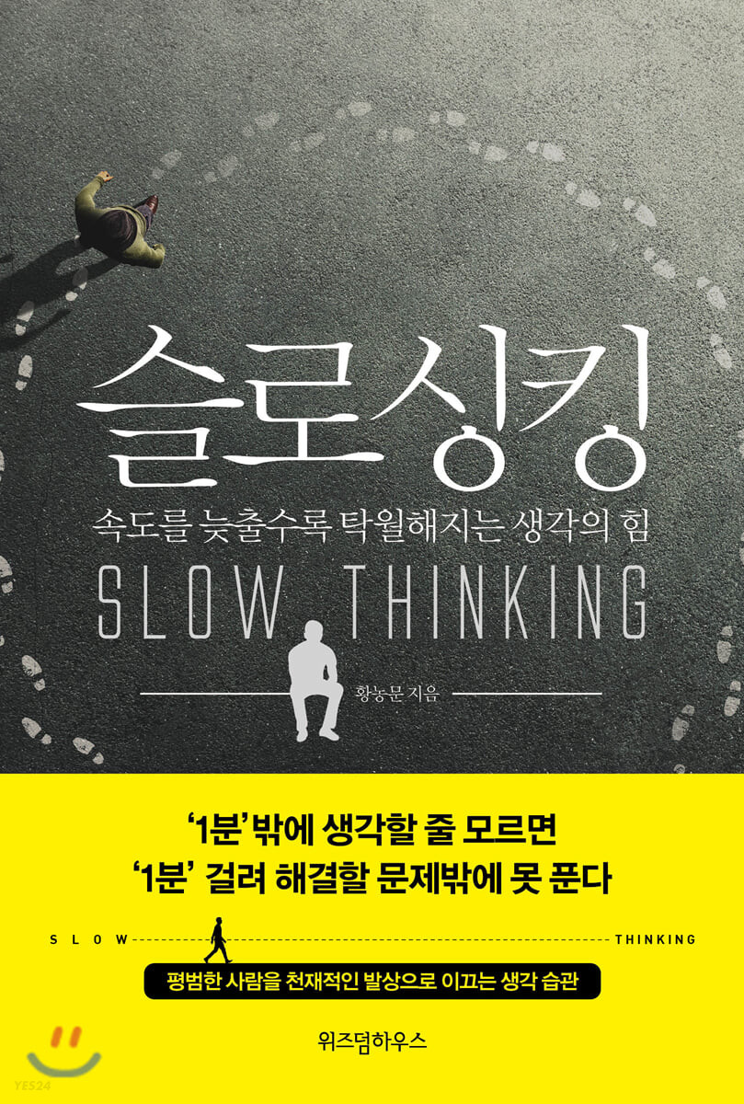

SLOW THINKING
슬로싱킹
작가 / 황논문

Slide 2






SLOW THINKING
목
차
01
02
03
04
05
06
작가 소개
책 소개 & 출처
주 제
사 례
효 과
후 기

Slide 3

SLOW THINKING
작가소개
홍논문
소 개
진지하지만 심각하지 않은 사람. 밝지만 가볍지 않은 사람.
일러스트레이더 겸 글쟁이이자 괜찮은 그래픽 디자이너.
출처 어반브러시 Tommy

Slide 4
SLOW THINKING
책 소개 & 출처
소 개
#몰입 #슬로싱킹 #선잠 #
키 워 드
#몰입 #슬로싱킹 #선잠 #

Slide 5

SLOW THINKING
SLOW THINKING
주 제
작가소개
홍논문
“
“
소 개
슬로싱킹
몰 입
진지하지만 심각하지 않은 사람. 밝지만 가볍지 않은 사람.
일러스트레이더 겸 글쟁이이자 괜찮은 그래픽 디자이너.
”
”
출처 어반브러시 Tommy

Slide 6
SLOW THINKING
사 례
“
무엇이 삶을 의미있게 하는가?
많은 질문 끝에 내가 찾은 답은
개인의 영역에서 공공의 영역으로 나아가
사회 안에서 자신의 가치를 실현하는 것이다.
”
책 278p

Slide 7
SLOW THINKING
효 과
“
열심히 일하고, 사랑하는 사람들과 대화하고,
함께 맛있는 것을 먹고, 좋아하는 노래와 좋은 책과 함께하며
날씨가 좋은 날 햇볕을 쬐는 것.
나는 그 일상이 따스함이 좋은 삶의 전부라 생각한다.
”
책 279p

Slide 8
SLOW THINKING
후 기
“완전 추천해요.”
힘들 때마다 꺼내 보며 위로 받고 싶은 책
소중한 사람에게 선물하면 좋을 책

Slide 9
SLOW THINKING
감사합니다.

